Slide 1

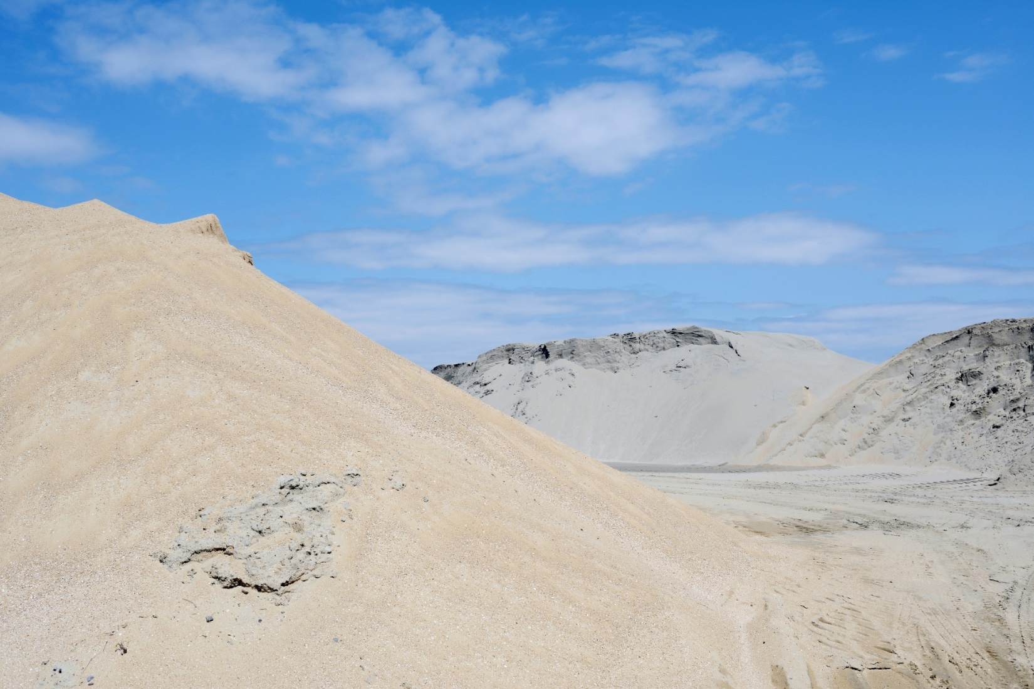




ＷＥＢセミナー
BiC
好評につき追加開催！
2020年度上期
i-Construction最新動向セミナー
２０１７年にスタートした「全国土木工事情報D-NET」その製作や営業から得た工事入札情報の見方・使い方を解説！
初めて工事入札情報に触れる方、工事入札情報を効率的に運用したい方も必見の無料ＷＥＢセミナーです。
～コロナの影響は？これからどうなる？～
２０２０年１１月１３日（金） 15時00分～15時50分
１７日（火） 15時00分～15時50分
２５日（水） 15時00分～15時50分（各回は同一内容となります）
参加費 無料
（事前登録制）
日時
ｚｏｏｍを使用したウェビナー（オンラインセミナー）※PCやスマホ経由で受講可能
お申込みサイトで必要事項の登録お願い致します。
↓ webセミナーお申込みサイトはこちらから↓ （FAXでご返信の方はメールにてご招待します）
２０２０年１1月１3日（金）の回申込み ２０２０年１1月17日（火）の回申込み
２０２０年１1月25日（水）の回申込み
会場
定員：制限なし
こんな方におすすめです
・i-Construction、ICT活用に興味がある ・2020年度の土木工事情報を知りたい
・i-Construction、ICT関連商品を売りたい ・データを活用し営業効率を上げたい
30名
定員
内容
◆2020年度上期のi-Construction最新動向
・新型コロナウイルスについて～影響がどの程度あったのか！？～
・ICT活用工事の最新件数 ・発注機関別に前年度と比較
・エリアでの傾向をチェック ・BIM/CIM対象工事の動向
・発注方式別の内訳 ・全国土木工事情報D-NETのご紹介
お問合せ
セミナー参加申込書
貴 社 名 |  |  | ご希望の回を○で囲んで下さい |  | 13日 17日 25日
お 名 前 |  | 部 署 |  |  | 役 職
ご 住 所 | 〒
Tel |  |  | Fax
E-mail
問合せ先：ベーシックインフォメーションセンター株式会社 担当：片岡
東京都千代田区東神田2-6-2 タカラビル5F
TEL：03-3864-6351 Fax：03‐3865-2007
Eメール：kataoka@bic-net.com
お問い合わせはコチラ！
申込Fax：03‐3865-2007

